Slide 1
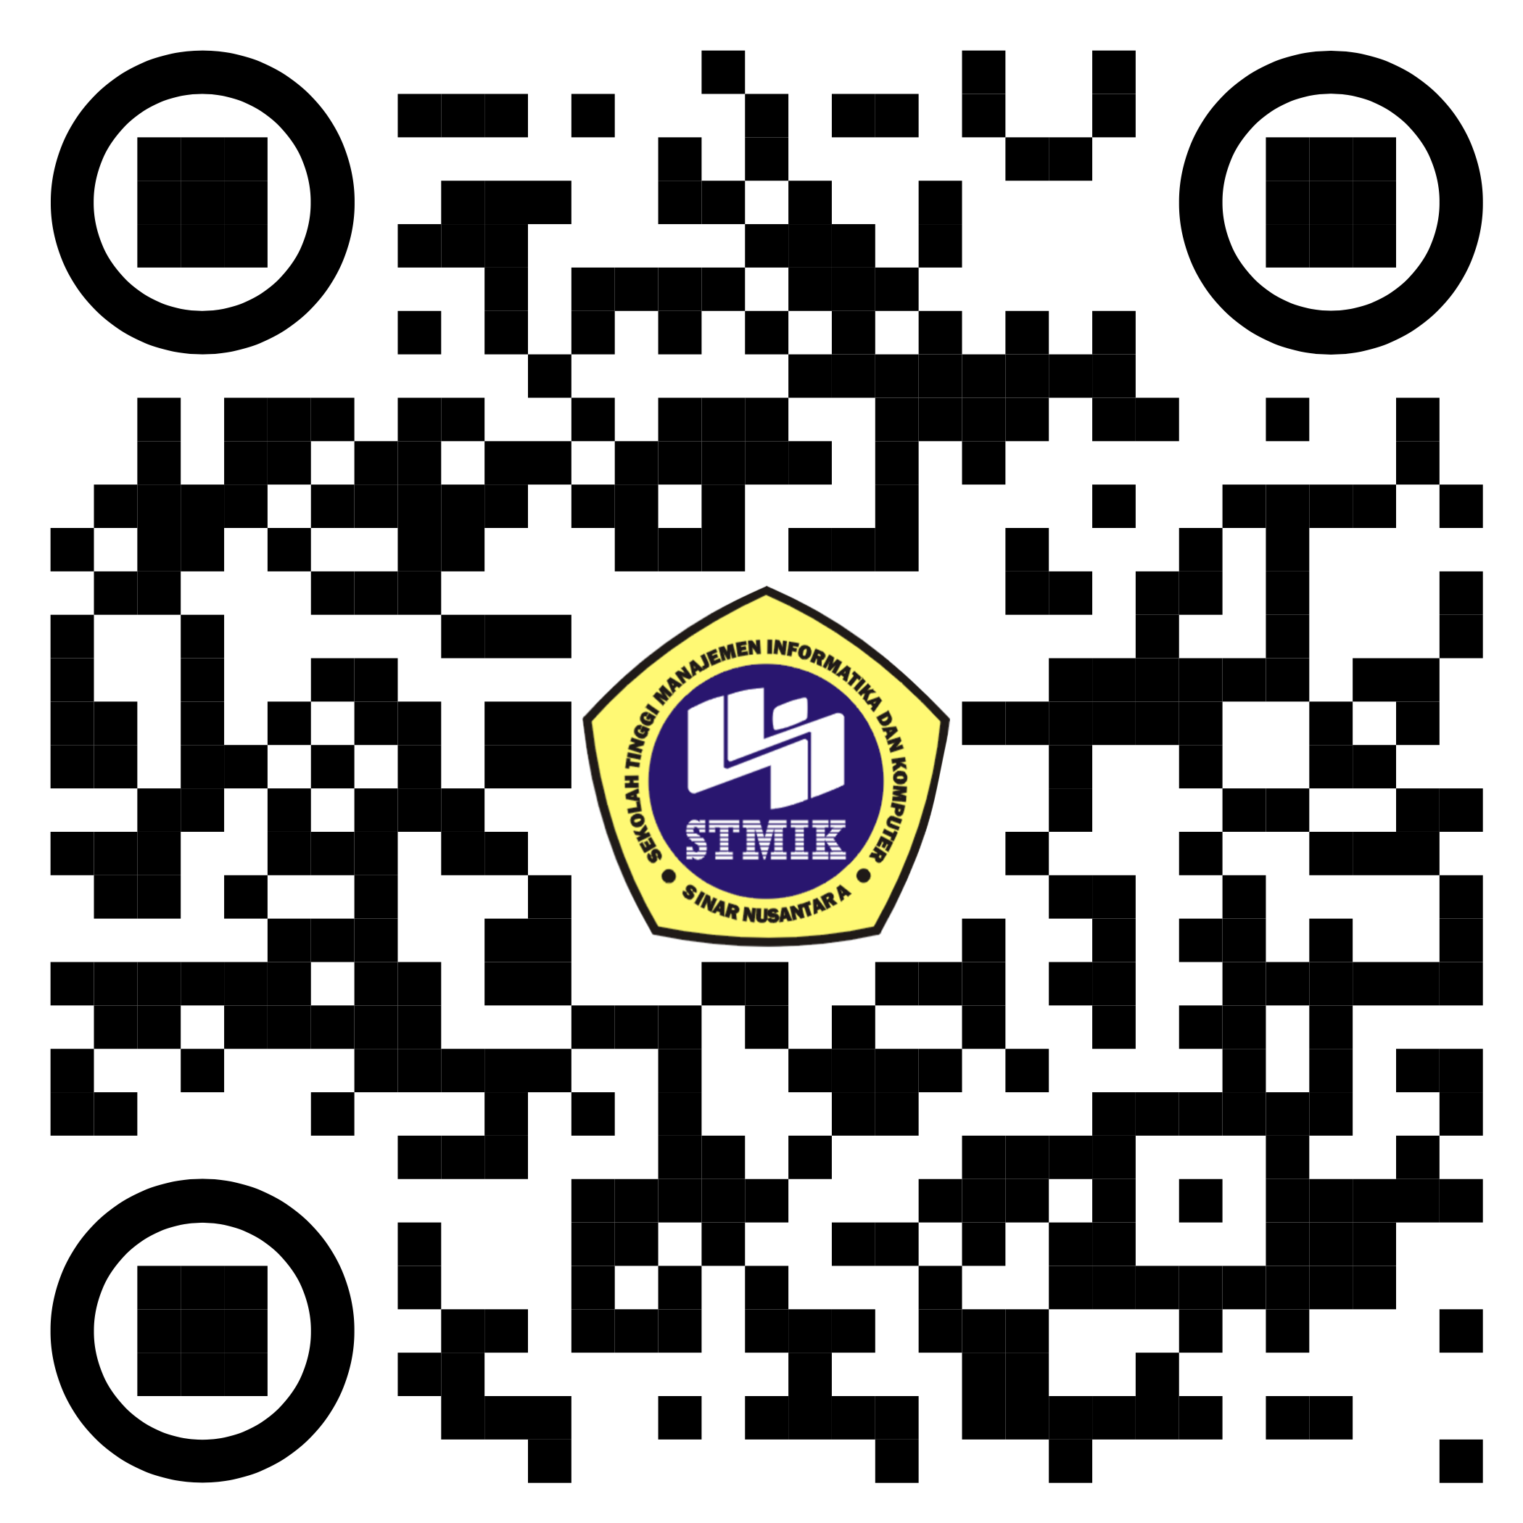

Slide 2

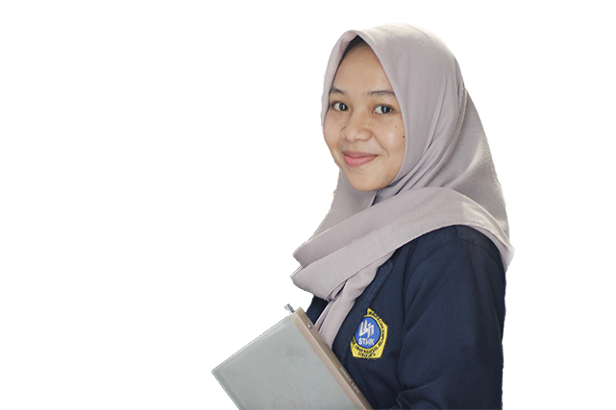






Stmik sinus
go university
Salah satu perguruan tinggi terbaiik
dalam bidang Teknologi Informasi

Slide 3

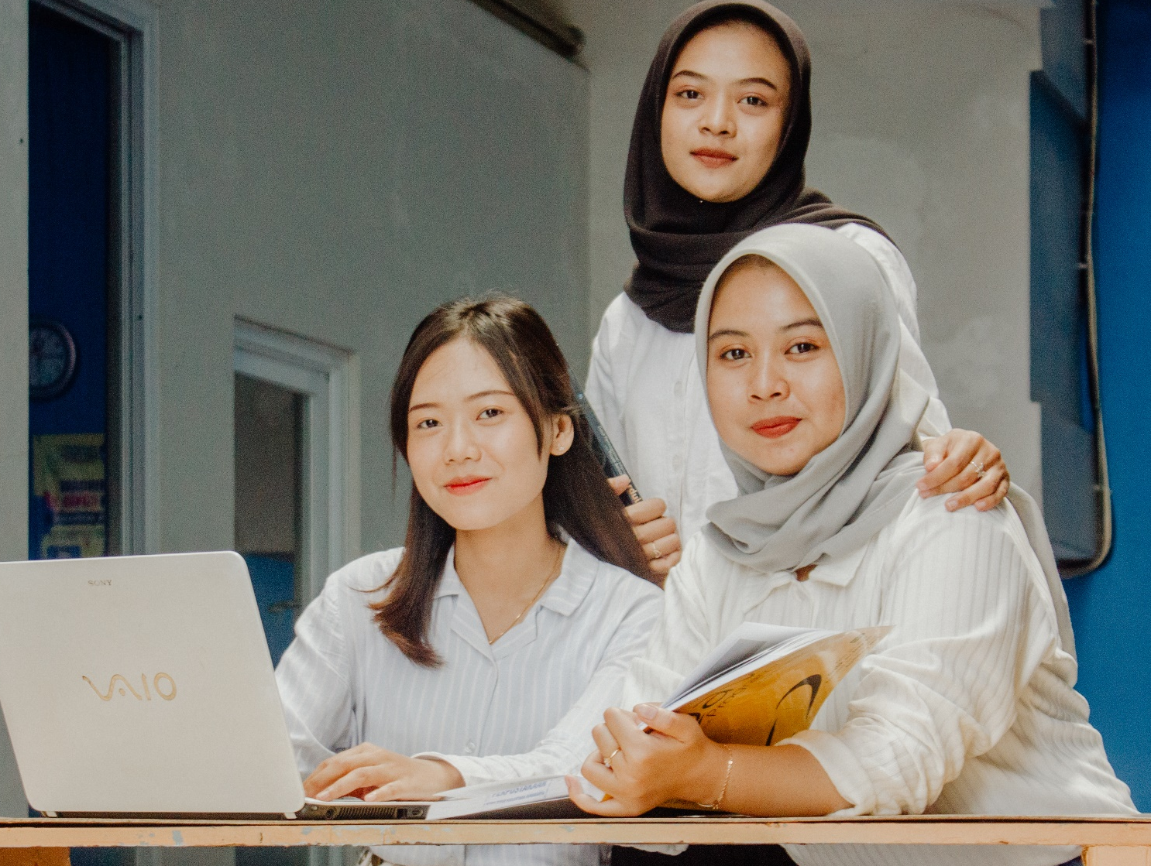
Kenapa harus kuliah
Jenjang karir memerlukan ijasah yang lebih tinggi dibandingkan SMK/SMA/Sederajat
Peluang kerja lebih banyak dengan ijasah diatas SMK/SMA/Sederajat
Peluang mendapatkan posisi jabatan dan gaji lebih besar
Tuntutan dalam persaingan di tingkat karir memerlukan ijasah dan jenjang pendidikan yang lebih tinggi.

Slide 4
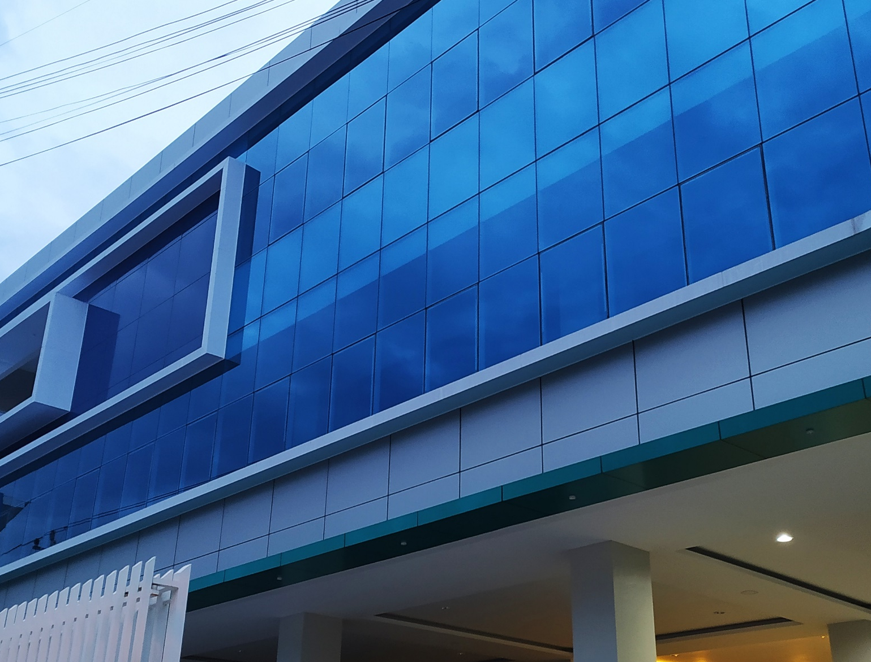
About STMIK Sinar Nusantara
Berlokasi di pusat Kota Surakarta (Solo), Jawa Tengah.
Berdiri sejak tahun 1993 dan merupakan kampus informatika pertama di Kota Solo
STMIK Sinar Nusantara akan dikembangkan menjadi universitas, pada tahun 2024.

Slide 5
Our Learner Profile
STMIK Sinar Nusantara yang tahun depan akan menjadi sebuah Universitas merupakan salah satu Perguruan Tinggi terbaik di Jawa Tengah dalam bidang Teknologi Informasi. STMIK Sinar Nusantara memiliki empat pilar yaitu ; DIGITALISASI, INTERNASIONALISASI, RESEARCH INSTITUTION, DAN INDUSTRY COLLABORATION yang akan membawa mahasiswa STMIK Sinar Nusantara mampu lebih tangguh dalam mempersiapkan diri baik dari hardskill maupun softskill dalam menghadapi tantangan dimasa depan.

Slide 6
Our Milestone
2020
Pengabdian kepada
Masyarakat
(Pendampingan sekolah-sekolah dalam PJJ di masa pandemi)
2017
MoU dengan NABU Research Academy
& International Student Exchange to Thailand
2023
Akuisisi STMIK Sinar Nusantara oleh PT Tiga Serangkai
2006
IT Center PK PLK Jawa Tengah
(Sertifikasi IT bagi Pendidik)
2011
MoU Internasional
dengan NIIT India
> 4.500 alumni
60 dosen & dosen praktisi
30 kelas & laboratorium ICT
20 kerjasama dunia industry
> 100 kerjasama int’l, nasional, dan regional
2003
Kolaborasi Dunia Industri
(Kerja Praktik Industri)
1993
AMIK Sinar Nusantara
(Prodi Diploma)
2000
STMIK Sinar Nusantara
(Prodi Sarjana & Diploma)

Slide 7
Study Program
Career Prospects:
Informatika (S1)
Cyber Security Analyst
Cybersecurity Administrator
Network Security Administrator
Advanced Mobile Computing
Cloud Computing Developer
Network Administrator
Senior Computer Technician Specialist
Object Programmer
Database Administrator
Database Programmer
Data Analyst
System Analyst
Auditor
Web Analyst
Web Developer
Software Engineer
Business Intelligence Analyst
Associate Data Engineer
Associate Data Scientist
Junior IT Consultant
01
Informatika memiliki fokus utama di bidang keamanan siber (cyber security), jaringan, cloud computing, mobile dan web programming. Keilmuan ini sangat dibutuhkan di dunia industri maupun wirausaha mandiri. Keselarasan keilmuan dan dunia yang sangat tinggi, membuat lulusan Informatika dapat diterima di seluruh segmen pekerjaan.
02
Sistem Informasi (S1)
Prodi ini merupakan integrasi bidang bisnis dan manajemen dengan inovasi di bidang teknologi komputer, dengan orientasi menghasilkan lulusan yang memiliki kemampuan merancang, membangun, dan mengimplementasikan sistem informasi untuk kebutuhan pengembangan organisasi.

Slide 8
Study Program
03
Teknologi Informasi (D3)
Career Prospects:
Prodi ini dirancang untuk memberikan pengetahuan dan keterampilan yang mendalam dalam analisis sistem, pengembangan perangkat lunak, manajemen jaringan, dan penerapan teknologi informasi terkini. Program ini bertujuan untuk melatih mahasiswa menjadi profesional handal yang dapat berkontribusi dalam pengembangan solusi teknologi informasi yang inovatif dan efisien.
Junior Cybersecurity,
Image Editor
Junior Graphic Designer
Multimedia Specialist Effect
Computer Networking Technician & Supervisor
IT Security Management Supervisor
ITSM Supervisor
Help Desk Technician
Senior System Support Specialist
Associate Data Analyst
Data Manajemen Supervisor
Mobile Programmer
Junior Web Programmer
Programmer
Data Entry Supervisor
Object Programmer
04
Sistem Informasi (D3)
Program studi Sistem Informasi D3 memiliki kompetensi utama untuk mampu memecahkan trouble shooting perangkat komputer, Software Development, Database Administrator, Network Administrator, Bisnis Information Management. Melakukan problem solving untuk masalah rutin dengan menggunakan sistem informasi. Kompetensi lulusan D3 Sistem Informasi dapat menempati posisi pekerjaan yang dibutuhan instansi pemerintah maupun swasta.

Slide 9
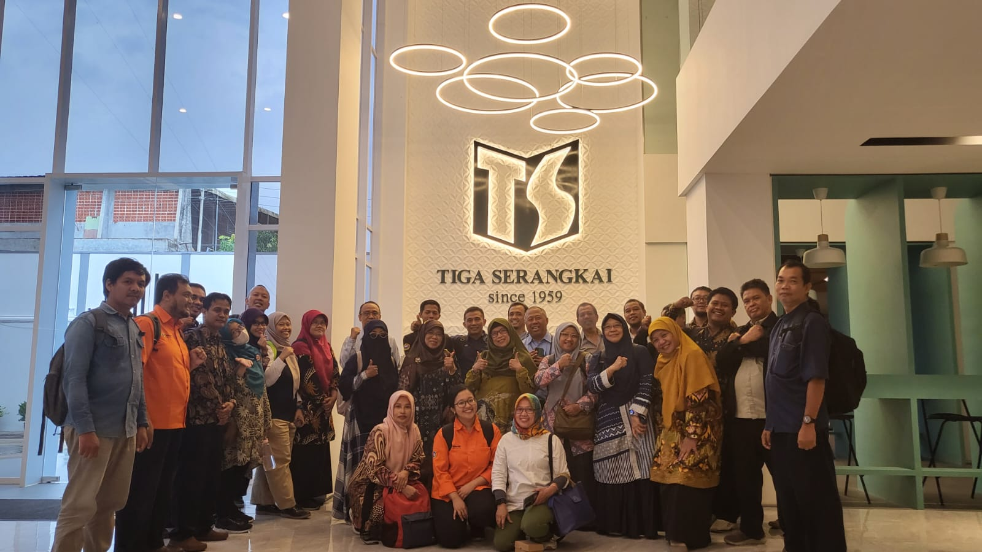
Our Excellence
Industry Collaboration
with Tiga Serangkai Group
and Industry & Community Partners
Industri dan Masyarakat sebagai “laboratorium” belajar mahasiswa
International Lecturer,
Student Exchange, Conference
Kolaborasi dengan perguruan tinggi internasional

Slide 10
Keunggulan
Industry Collaboration
Tiga Serangkai Group and Industri & Community Partners
Industri dan Masyarakat sebagai “laboratorium” belajar mahasiswa
International Lecturer,
Student Exchange, Conference
Kolaborasi dengan perguruan tinggi internasional
Notes:
fotonya ditambahin yg international webinar boleh pak.. dan yg TS yg mahasiswa2 aja..

Slide 11
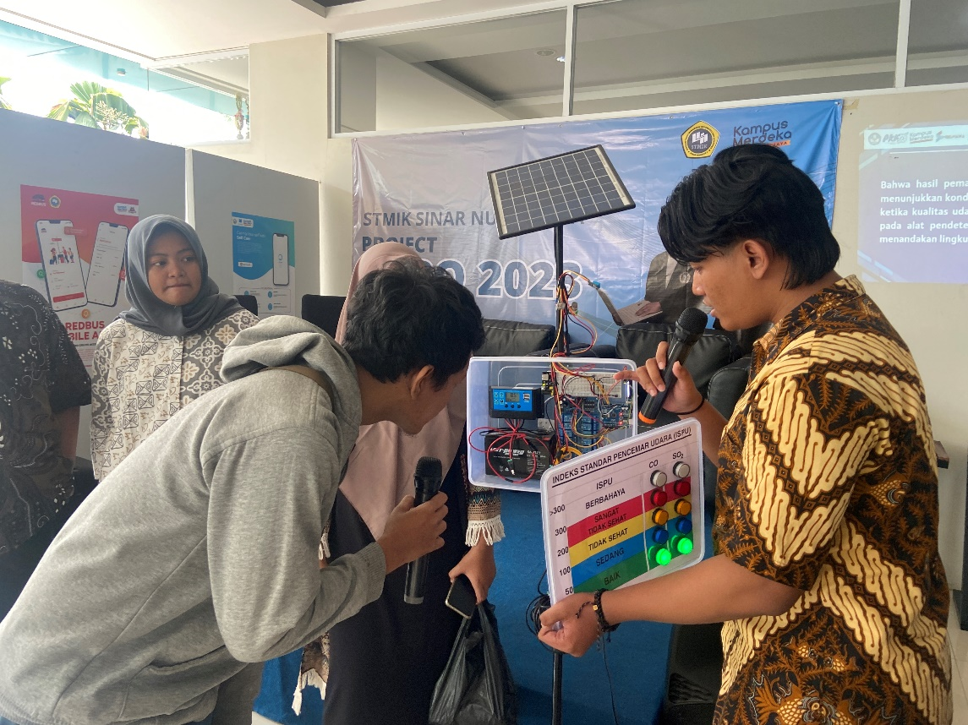
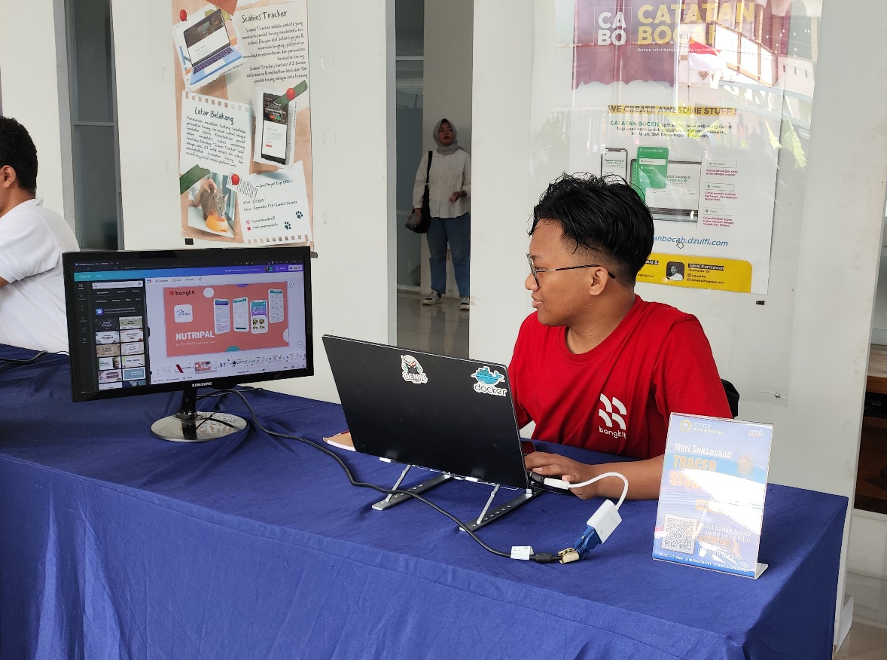
Keunggulan
Project Expo
Presentasi dan Expo karya ilmiah mahasiswa
Project Based Learning
Matakuliah dengan project terkolaborasi
International Certification
Microtic Academy, Microsoft Office Specialist,
EC Council, Adobe Certification
Notes:
fotonya diganti yg lebih menarik yaa pak..

Slide 12
What makes us DIFFERENT?
STMIK Sinar Nusantara memiliki “Laboratorium” dalam mengasah kemampuan dalam bidang teknologi informasi berupa kolaborasi dengan salah satu korporasi besar yaitu PT. Tiga Serangkai Pustaka Mandiri yang tidak hanya terkenal karena bisnis percetakan buku, tetapi banyak bisnis dibawah korporasi yang berada dibanyak area bisnis. Laboratorium berupa kolaborasi ini akan menyajikan demonstrasi dan simulasi nyata kepada mahasiswa dalam dunia industri.
Notes:
pak,, ini kayaknya lebih menarik ditambahin logo TS dan korporasinya.. biar keliatan kekuatan kolab dg industri

Slide 13
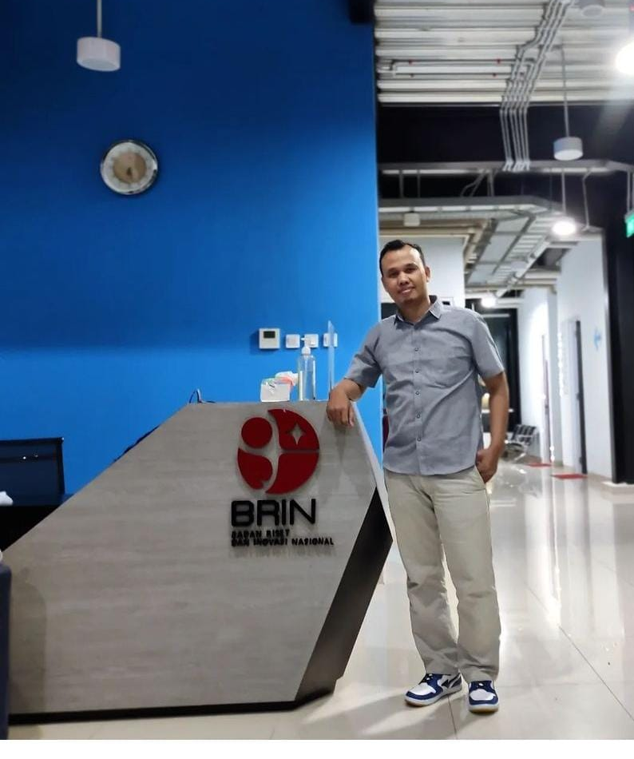
Alumni
- Karno
Network Administrator, Badan Riset Inovasi Nasional
- Enonikasari Febriani
Software Support Analyst, SwiftX Solution Pte. Ltd. Singapure
- Wahyu Primadi
Enginner, Jatis Mobile
- Muh. Syariful Ali
Vice Director, Septa Cipta Management
- Deny Setiawan
Senior Pentester, PT. Logique Digital Indonesia
- Heri Prasetyo
Kabid Lalu Lintas, Dishub Sukoharjo

Slide 14
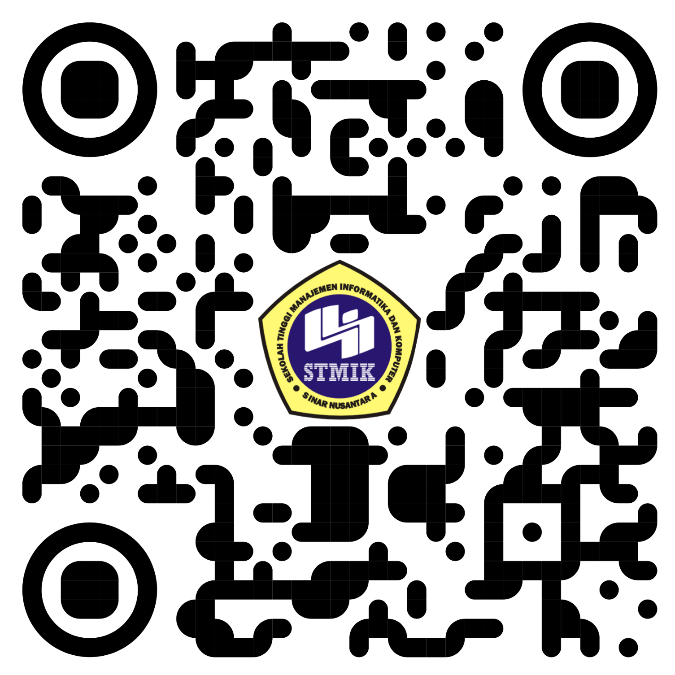




Info PMB
0895 7053 54767
0271-716500
www.pmb.sinus.ac.id
pmb@sinus.ac.id
Gedung A
Jl. K.H Samanhudi No.84-86, Purwosari, Kec. Laweyan, Kota Surakarta, Jawa Tengah 57149

Slide 15

Contact Us
0895 7053 54767
0271-716500
www.sinus.ac.id
Jl. K.H Samanhudi No.84-86, Purwosari, Kec. Laweyan, Kota Surakarta, Jawa Tengah 57149

Slide 16


Thank You
www.sinus.ac.id

